Slide 1

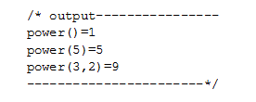
1.cpp (function overloading) class MATH
Class 內含有以下兩個函數:
試撰寫max() 函數的多載，其中max引數的型態為int，且可以有兩個或三個引數，函數的傳回值為這些引數的最大值，傳回值的型態也是int。
試撰寫一函數int power(int x,int n)，用來計算x的n次方。預設的x與n值皆為1。請分別計算power()、power(5)、power(3,2)之值。
1

Slide 2
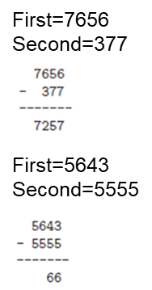
2.cpp (Basic class, function overloading)
output1
output2
Oct (111) => Dec(73)
First=7656
Second=377
7656-377=7257
First=5643
Second=5555
5643-5555=66
Class: NumTran
包含：整數：first_oct, second_oct, diff_value
(八進位：例如：112₈=1*8²+1*8¹+2*8⁰=74₁₀)
函數：(請自行決定，用call by value or call by address)
void get_two_oct_numbers(void):輸入兩個八進位的數字(存放於first_oct, seconde_oct)
第一個數字要大於第二個數字。(輸入錯誤，重複輸入)
void octToDec()
  參數：整數 oct_num; //將oct_num轉為10進位數字
  參數：整數 result; // 10進位數字的結果
void decToOct()
  參數：整數 dec_num; //將dec_num轉為8進位數字
  參數：整數 result; // 8進位數字的結果
void diff(void)：求class內兩個八進位數字的差。此差(diff_value)必須是八進位數字。
void diff(int f_oct, int s_oct, ?? result):求從外面傳進的參數(兩個八進位數字)的差
  參數：整數 f_oct
  參數：整數 s_oct
  參數：整數 result; //兩個八進位數字的差(此差必須是八進位數字)
  回傳：void
  在main()輸入兩個八位數字，並印出兩個數字差。兩次：分別呼叫兩個不同的diff()

